Slide 1
Računarske mreže
Zaštita podataka u RM

Slide 2
Internet je otvorena javna mreža dostupna svima.
  Uvek postoji mogućnost da neko neovlašćeno prati vašu komunikaciju i to kasnije zloupotrebi;
Zbog toga se u cilju njegove ozbiljne primene u savremenom poslovanju mora pronaći mehanizam koji će obezbediti
  Zaštitu tajnosti informacija (sprečavanje otkrivanja njihovog sadržaja)
  integritet informacija (sprečavanje neovlašćene izmene informacija)
  Autentičnost informacija (definisanje i provera identiteta pošiljaoca)

Slide 3
Kome u protokol steku pripada bezbednost?
Moguće je rešavatai ovaj problem na nekoliko nivoa
  na fizičkom nivou
    prenosne linije mogu biti hermetički zatvorene u cevima sa argonom pod visokim pritiskom
  Na dll nivou
    paketi mogu biti kodirani pri slanju i dekodirani po prijemu izmedju dva čvora (ruter-ruter, host-ruter, ruter-host)
      ruteri mogu postati meta napada
  Na mrežnom nivou
    instaliranje firewalls (bezbednosnih kapija) koje vrše filtriranje paketa
  Na transportnom nivou
    mogu se šifrirati poruke koje se razmenjuju izmedju krajnjih tačaka (host-host)
ni jedna od metoda ne rešava problem autentikacije (provere identiteta) i neporicanja
  rešenje se mora potražiti na aplikativnom nivou
Kriptografija pruža rešenje ovog problema!

Slide 4
Kriptografija – nauka o tajnom pisanju (zapisivanju), nauka koja se bavi metodama očuvanja tajnosti informacija
Kriptografski algoritam je postupak kojim se čitljiv tekst P transformiše u nečitljiv tekst C
Kriptoanaliza – nauka o dobijanju čitljivog teksta P (ili ključeva, ...)
Napad – pokušaj kriptoanalize

Slide 5
Osnovni elementi kripto postupka
Tekst koji se šifruje (plaintext)
Algoritam za šifriranje -
  postupak transformacije čitljivog teksta u oblik nečitljiv za onoga kome taj tekst nije namenjen
Tajni ključ -
  vrednost nezavisna od teksta koji se šifrira
    isti algoritam će generisati različit izlaz u zavisnosti od ključa koji se koristi
Šifrovani tekst (ciphertext)
Algoritam dešifrovanja -
  postupak dobijanja čitljivog teksta na osnovu šifriranog teksta

Slide 6
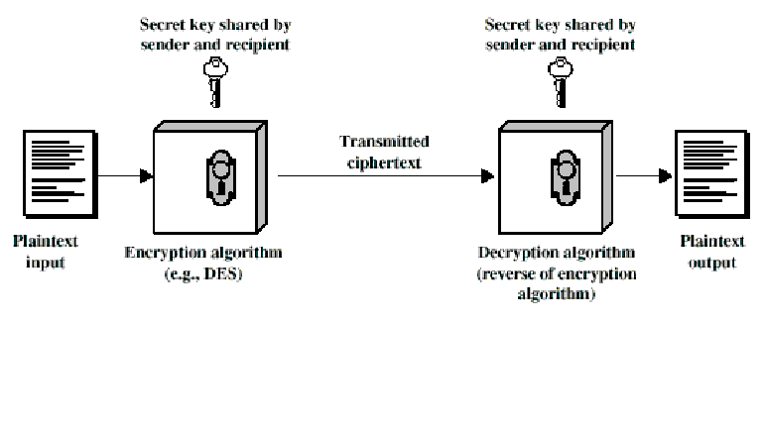
šifriranje/dešifriranje

Slide 7
šifriranje/dešifriranje
Ako je X tekst koji treba šifrirati, K ključ za šifriranje, E algoritam za šifriranje, tada proces šifriranja možemo predstaviti kao
Y=E_{k}(X),
Gde je Y šifrovani tekst.
Proces dešifrovanja kao
X=D_{k}(Y)
gde je D algoritam za dešifrovanje

Slide 8
Podela kriptografskih sistema
U odnosu na tip operacija koje se koriste za šifriranje:
  Supstitucija - svaki element plaintexta (bit, slovo, grupa bitova ili slova) se preslikava (zamenjuje) u drugi element
  Transpozicija - preuredjenje elemenata u plaintextu
  Supstitucija i transpozicija
U odnosu na broj ključeva koji se koriste:
  Simetrični (konvencionalni) sistemi -obe strane (i pošiljalac i primalac) koriste isti tajni ključ. Pošiljalac za šifriranje a primalac za dešifriranje
    Tajnost i autentiènost poruke kod ovog sistema zasnivaju se na tajnosti ključa
  Asimetrični sistemi (ili sistemi 2-ključa, sistemi sa javnim ključem)- pošiljalac i primalac koriste različite ključeve. Ključ za šifriranje može biti javni, tj. dostupan svima, dok je ključ za dešifriranje tajni (privatni). Javni i privatni ključ čine par.

Slide 9
podela kriptografskih sistema (nast.)
Način procesiranja (obrade) plaintexta:
  šifriranje blokova - u jednom trenutku se ceo blok šifrira
  šifriranje niza (stream)- šifrira se svaki element (bit, bajt ili reč) sekvencijalno
Dobar algoritam za šifriranje treba da zadovolji jedan ili oba od sledećih kriterijuma:
  cena razbijanja šifriranog teksta prevazilazi vrednost šifrirane informacije;
  vreme potrebno za razbijanje šifre je duže od vremena važenja informacije
    Vreme potrebno za razbijanje šifre (tj. pronalaženje ključa) zavisi od broja mogućih ključeva

Slide 10
Vreme potrebno za razbijanje šifre (tj. pronalaženje ključa) za različite veličine ključeva
Veličina ključa u bitovima | Broj mogućih ključeva(tj. kombinacija | Vreme potrebno za nalazenje ključa pri 1 enkripciji/ μs
32 | 2³²=4.33x10⁹ | 2³¹μs=35.8min
56 | 2⁵⁶=7.2x10¹⁶ | 2⁵⁵μs=1142god
128 | 2¹²⁸=3.4x10³⁸ | 2¹²⁷μs=5.4x10²⁴ god

Slide 11
Klasične tehnike šifriranja (simetrični sistemi)
Substitucione tehnike
  To su tehnike kod kojih se slova zamenjuju drugim slovima ili brojevima ili simbolima
CEZAROV šifrator (Gaj Julije Cezar)
  Najstariji i najjednostavniji šifrator koji koristi substituciju.
    Svako slovo alfabeta se zamenjuje slovom koje je 3 pozicije u desno udaljeno od njega
Npr. plaintext: vidimo se u petak
šifrovani tekst: YLGLPR VH X SHWDN

Slide 12
Cezarov šifrator
Ako svakom slovu dodelimo numerički ekvivalent shodno poziciji u alfabetu, tj. A=0, b=1,…, z=25, tada algoritam možemo opisati sledećom formulom:
C=E(P)=(P+3)mod26
Vrednost pomeraja može biti bilo koja veličina k, tako da opšti Cezarov algoritam možemo opisati sa
C=E(P)=(P+k)mod26,pri čemu je 1≤ k ≤ 25.
Algoritam dešifrovanja se može opisati sledećom formulom:
P=D(C)=(C-k)mod26
Ako se zna da je tekst šifrovan Cezarovim algoritmom, tada se kriptoanaliza metodom svih proba i pokušaja lako sprovodi:
  jednostavno treba ispitati svih 25 ključeva!

Slide 13
Primer
Šifrirani tekst: YLGLPR VH X SHWDN
Kjuč: 1 xkfkoq ug w rgvcm
2 wjejnp tf v qfubl
3 vidimo se u petak
4 uhcln rd s odszj
.
.
.
25

Slide 14
Transpozicione tehnike
Svode se na neku vrstu permutacije slova (ili bitova) u plaintextu.
  Najjednostavniji primer šifratora ovog tipa se dobija pisanjem teksta u cik-cak obliku tako da se dobiju dve vrste.
  šifrirani tekst se dobija čitanjem vrsta.
Primer: “napad odložen za dva sata popodne”
n p d d o e z d a a a o o n
a a o l ž n a v s t p p d e
šifrovana poruka glasi:
NPDDOEZDAAAOONAAOLŽNAVSTPPDE

Slide 15
Transpozicija i substitucija – moderni šifratori
Šifratori koji koriste substituciju ili transpoziciju nisu dovoljno bezbedni zbog statističkih osobina jezika plaintexta
Moguće je koristiti nekoliko šifratora sukcesivno da bi se pojačala snaga šifratora :
  primena dve uzastopne substitucije daju složeniju substituciju(šifrator)
  dve uzastopne transpozicije daju kompleksniju transpoziciju
  ali primena substitucije i transpozicije daje mnogo jači šifrator!
    Ova filozofija označava prelaz sa klasičnih na moderne šifratore
DES - Algoritam za šifriranje koji koristi i supstituciju i transpoziciju
  blok šifrator – vrši šifriranje bloka podataka odjednom

Slide 16
DES
Najčešće korišćeni blok šifrator na svetu
usvojen je kao standard za šifriranje 1977. god. od strane NBS (National Bureau of Standards)
  pod oznakom FIPS PUB 46 (Federal Information Processing Standard, publikacija 46 )
vrši šifriranje bloka podataka veličine 64 bita korišćenjem 56-bitnog ključa
danas je predmet mnogih kontraverzi vezanih za njegovu bezbednost

Slide 17
Istorija DESa
Krajem 1960-ih IBM je pokrenuo istraživački projekat u oblasti računarske kriptografije (Rukvodilac projekta je bio Horst Feistel)
Projekat je okončan 1971. god
  razvijen je algoritam za šifriranje pod nzivom LUCIFER .
  LUCIFER je blok šifrator koji operiše nad blokovima od po 64 bita i koristi 128-bitni ključ.
IBM je želeo da stvori komercijalni prozvod koji bi mogao da se implementira na jednom čipu
  da bi se to postiglo veličina ključa morala je da se redukuje na 56 bitova
1973. god. NBS je raspisao konkurs za nacionalni standard za šifriranje podataka
  IBM je dostavio svoju modifikovanu verziju LUCIFERa koji je 1977. god prihvaćen kao standard za šifriranje podataka pod nazivom DES

Slide 18
Istorija DESa (nast.)
DES je bio izloženen brojnim kritikama zbog veličine ključa
Eksploatacija DES je dokazala njegovu valjanost
DES je dans široko prihavćeni standard naročito u finansijskim aplikacijama
DES je teoretski razbijen korišćenjem diferencijalne kriptoanalize, ali u praksi još uvek ne.
Novije aplikacije koriste 3DES i AES standard

Slide 19
DES (Data Encription Standard)
Algoritam za šifriranje koji koristi i supstituciju i transpoziciju
DES algoritam vrši šifriranje 64-bitnih blokova podataka.
Algoritam koristi 56-bitni ključ, od kojih se dobija 16 48-bitnih ključeva koji se koriste u funkcijama fk
postupak šifriranja bi mogli opisati kao
  IP - Inicijalna permutacija
  fk - kompleksna funkcija koja obuhvata i supstituciju i permutaciju i zavisi od ključa
  SW - funkcija permutacije koja zamenjuje mesta dvema polovinama ulaznih podataka. (npr. SW(0000 1111)=1111 0000)
  IP⁻¹ Permutacija koja je inverzna inicijalnoj permutaciji

Slide 20
DES šema šifriranja
64-bit plaintext
56-bit key
Initial permutation
Permuted key
K1
Round 1
Permuted key
Left circular shift
K2
Round 2
Permuted key
Left circular shift
K16
Round 16
Permuted key
Left circular shift
32-bit swap
Inverse permute
64-bit ciphertext
Notes:
Leva strana prikazuje proces šifriranja 64-bitnog bloka podataka koji se sastoji od:
inicijalne permutacije (IP) koja permutuje 64 bitni blok
16 rundi primene složene funkcije koja zavisi od vrednosti ključa i obavlja i supstituciju i permutaciju
poslednje permutacije koja je inverzna inicijalnoj permutaciji
Desna strana predstavlja postupak generisanja 16 48-bitnih ključeva, koji se koriste u svakoj rundi, na osnovu zadatog 56-bitnog ključa.
u 16 stepena se obavlja ciklično pomeranje u levo i permutovanje dve 28-bitne polovine

Slide 21
Inicijalna permutacija (IP)
IP –preuredjuje ulazni niz bitova
58 50 42 34 26 18 10 2
60 52 44 36 28 20 12 4
62 54 46 38 30 22 14 6
64 56 48 40 32 24 16 8
57 49 41 33 25 17 9 1
59 51 43 35 27 19 11 3
61 53 45 37 29 21 13 5
63 55 47 39 31 23 15 7

Slide 22
Inverzna permutacija (IP⁻¹)
Primenjuje se u poslednjem koraku šifriranja
IP⁻¹ 40 8 48 16 56 24 64 32
  39 7 47 15 55 23 63 31
  38 6 46 14 54 22 62 30
  37 5 45 13 53 21 61 29
  36 4 44 12 52 20 60 28
  35 3 43 11 51 19 59 27
  34 2 42 10 50 18 58 26
  33 1 41 9 49 17 57 25

Slide 23
Struktura jedne runde DESa
Primenjuje se na dve 32-bitne (L i R) polovine 64-bitnog bloka
  L_{i} = R_{i–1}
  R_{i} = L_{i–1} xor F(R_{i–1}, K_{i})
Uzima se 32-bitna R (desna) polovina podataka i 48-bitni podključ
  Primenjuje se ekspanzija sa permutacijom (E) nad R polovinom i dobija se 48 bitova
  dobijeni rezultat se XOR sa podključem
  zatim se dobijena vrednost propušta kroz 8 tvz. S boksova i na izlazu se dobija 32-bitna vrednost
  na kraju se vrši permutacija P na dobijena 32 bita

Slide 24
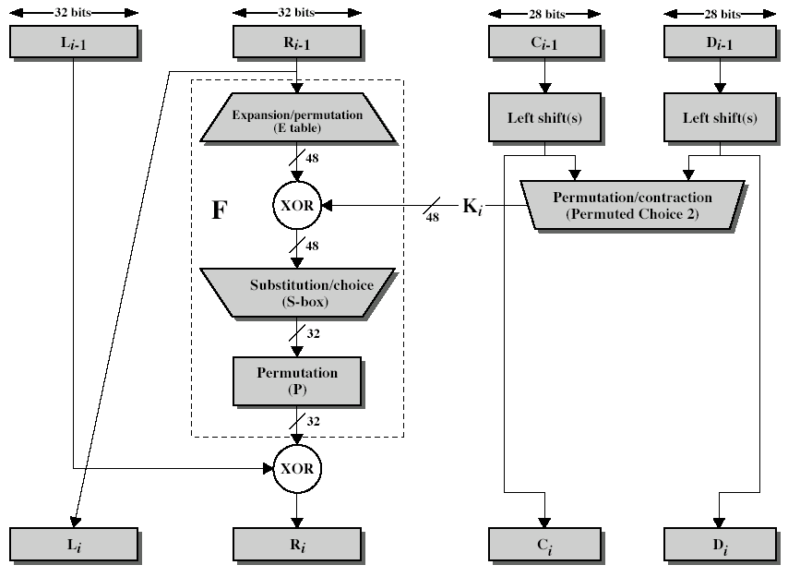
Jedna runda DES

Slide 25
Generisanje ključeva za jednu rundu
U svakoj od 16 rundi se generiše jedan 48-bitni ključ koji se koristi u postupku šifriranja
56-bitni kluč se permutuje primenom permutaccije (PC1) i deli na dve polovine od po 28 bitova
svaka polovina se ciklično rotira u levo za 1 ili 2 pozicije (u zavisnosti od runde)
  broj rotacija po rundama je sledeći
1 2 3 4 5 6 7 8
1 1 2 2 2 2 2 2
9 10 11 12 13 14 15 16
1 2 2 2 2 2 2 1
iz svake polovine se selektuju po 24 bita, a zatim se primenjuje permutacija PC2 . Dobijena vrednost predstavlja 48-bitni ključ koji se koristi u jednoj rundi

Slide 26
DES dešifriranje
U suštini se sprovodi ponovo postupak šifriranja sa primenom podključeva u obrnutom redosledu (SK16 … SK1)
  IP poništava dejstvo poslednje primenjene permutacij (IP⁻¹)
  1. runda sa podključem SK16 poništava 16. rundu u postupku šifriranja
  ….
  16. runda sa podključem SK1 poništava 1. rundu u postupku šifriranja
  Inverzna permutacija, IP^{-1,} poništava inicijalnu permutaciju u postupku šifriranja
  na kraju se dobija originalni podatak

Slide 27
Efekat lavine kod DES
Ovaj efekat je veoma poželjna osobina kod svih algoritama za šifriranje
Promena jednog bita u bloku koji se šifrira ili u ključu izazvaće promenu oko polovine bitova u izlaznom podatku (šifriranom tekst)
  ako ne bi bilo tako onda bi se u pokušaju kriptoanalize mogao redukovati broj ključeva za koje se sprovodi kriptoanaliza!
DES ima snažno izražen efekat lavine!

Slide 28
3DES (Tripple DES)
S obzirom na razvoj tehnologije i kriptoanalize DES se više ne smatra dovoljno bezbednim
  Nekada je 56-bitni ključ bio dovoljno veliki, ali sada to nije slučaj
2001, NIST je publikovao Advanced Encryption Standard (AES) kao alternativu DESu.
  Medjutim korisnici u u komercionalnoj i finansijskoj sferi nisu bili spremni da odustanu od DESa..
  Rešenje: iskoristiti DES više puta sa različitim ključevima

Slide 29
Triple DES sa dva ključa
Očekivani prilaz bi bio da se šifriranje obavlja na sledeći način:
  C = E_{K1}(E_{K2}(E_{K1}(P)))
U praksi: C = E_{K1}(D_{K2}(E_{K1}(P)))
  Zove se još i EDE šifriranje
Razlog: ako je K1=K2, tada je 3DES = 1DES. Na taj način 3DES softver može da se iskoristi kao single-DES.
Standardizovan je u ANSI X9.17 & ISO8732
s obzirom da se koriste dva 56-bitna ključa, dužina kluča je 112 bitova, pa broj mogućih ključeva iznosi 2¹¹²!

Slide 30
Triple DES sa tri ključa
Šifriranje: C = E_{K3}(D_{K2}(E_{K1}(P))).
Ako je K1 = K3, dobija se 3DES sa 2 ključa.
Ako je K1 = K2 = K3, dobija se regularni DES.
To znači da je 3DES sa 3 ključa kompatibilan sa 3DES sa 2 ključa i sa regularnim DES
Neke internet aplikacije koriste 3DES sa tri ključa.
  npr. PGP and S/MIME

Slide 31
Kriptografija sa javnim ključem
Razvoj kriptografije sa javnim ključem predstavlja veliku, a možda i jedinu pravu revoluciju u celoj istoriji kriptografije dugoj 3000 godina.
Od samih početaka pa do modernih vremena, svi kriptosistemi su bazirani na primeni elementarnih operacija supstitucije i transpozicije i nazivaju se kriptosisiemi sa privatnim/tajnim/jednim/simetričnim ključem.
svi moderni blok šifratori su ovog tipa.
ako ključ bude kompromitovan, kaomunikacija više nije bezbedna
Kriptografija sa javnim ključem koristi dva ključa
  privatni i
  javni
Koristi se i termin asimetrični sistemi
Koriste se neke osobine iz teorije brojeva
Ovi sistemi nisu ni manje ni više bezbedni od sistema sa jednim ključem.
  i kod jednih i kod drugih sistema bezbednost zavisi od veličine ključa
  ne zamanjuju sisteme sa tajnim ključem (mnogo su sporiji od njih)
  ovi sistemi se međusobno dopunjuju (komplementarni su)

Slide 32
Kod simetričnih kripto sistema se plaintext posmatra kao binarni niz i vrši šifriranje bloka podataka koji se posmatra kao binarni niz,
kod kripto sistema sa javnim ključem se plaintext posmatra kao integer i sve operacije se izvode kao operacije nad celim brojevima

Slide 33
Zašto kriptografija sa javnim ključem?
Razvijena sa namerom da reši dva problema:
  distribuciju ključa kod simetričnih sistema
    kod ovih sistema se polazi od pretpostavke da učesnici u komunikaciji već poseduju zajednički tajni ključ koji su na neki način dogovorili, ili
    se koristi usluga treće strane – centra za distribuciju ključeva (KDC – Key Distribution Center)
  digitalni potpis
    u poslovnim i komercijalnim aplikacijama je posebno važno ustanoviti da poruka zaista potiče od određenog izvora
Ideju o sistemu sa javnim ključem prvi put su javno predložili 1976 Whitfield Diffie & Martin Hellman sa stanford Univ.
  ovaj koncept je u suštini prvi put bio izložen 1970 u poverljivom dokumentu autora James Ellis (UK CESG -Communications Electronic Security Group)

Slide 34
Osobine kriptografije sa javnim ključem
Koriste se dva ključa
  javni – koji može biti poznat bilo kome i može se koristiti za šifriranje poruka i verifikaciju digitalnog potpisa
    To znači da možete bilo kome da pošaljete šifrovanu poruku ako znate javni ključ osobe kojoj šaljete, a samo primalac svojim tajnim ključem može da dešifruje poruku
  odgovarajući privatni (tajni) ključ – poznat samo primaocu poruke pomoću kojeg se poruka može dešifrovati ili kreirati digitalni potpis.
    Najbitnije je da se tajni ključ u celom postupku komunikacije nigde ne šalje jer ne postoji potreba da bilo ko sem njegovog vlasnika bude upoznat s njim
Nemoguće je na osnovu poznavanja javnog ključa i algoritma koji se koristi za šifriranje odrediti privatni ključ
Sistem je asimetričan jer onaj koji šifruje poruku ili verifikuje potpis ne može dešifrovati poruku ili kreirati potpis.
Otkriveno je svega nekoliko algoritama koji zadovoljavaju ove osobine
  RSA, Diffie-Hellman, DSS

Slide 35
RSA algoritam
1978. god. grupa istraživača, Rivest, Shamir i Adleman, sa M.I.T. univerziteta predložila je algoritam za šifriranje sa javnim ključem.
  Algoritam se zasniva na nekim osobinama iz teorije brojeva i moduo aritmetike.
  Algoritam je danas poznat pod nazivom RSA (inicajali autora)

Slide 36
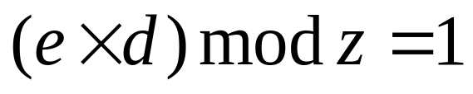
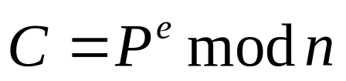
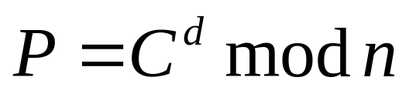
Koraci RSA algoritma
Odabrati dva velika prosta broja, p i q, veća od 10¹⁰⁰.
Izračunati n=pq i z=(p-1)(q-1)
Izabrati broj d koji je relativno prost u odnosu na z.
Naći e tako da važi
Podeliti tekst koji treba da se šifrira (plaintext) na blokove veličine k bitova, pri čemu je k najveći ceo broj za koji važi 2^{k}<n.
  Npr ako je n=20, tada je k=4, jer 2⁴=16<20
    tj. ako je n dužine r bitova tada plaintex mora biti dužine r-1 bitova
Šifrovana poruka se dobija na osnovu
Da bi se dešifrovala poruka potrebno je izračunati

Slide 37
RSA (nast.)
Može se pokazati da su za svako P u opsegu 0<P<n, funkcije šifriranja i dešifriranja medjusobno inverzne;
Da bi se obavilo šifriranje potrbno je znati e i n;
  Par (e,n) čini javni ključ.
Da bi se obavilo dešifriranje potrebno je znati d i n.
  Par (d,n) čini tajni ključ.
Bezbednost metoda se zasniva na teškoćama vezanim za faktorisanje velikih brojeva.
  Ako bi kriptoanalitičar mogao da faktoriše broj n (n=pq), tada bi mogao da nadje p i q, a na osnovu njih z, (z=(p-1)(q-1)).
    Sa poznatim z i e (koji je inače javni) može se pronaći d (ključ za dešifrovanje). jer je

Slide 38
RSA (nast.)
Na sreću, faktorisanje velikih brojeva je veoma dugotrajan i mukotrpan posao:
  faktorisanje broja od 200 cifara zahteva 4 milijarde godina računarskog vremena
  za broj od 500 cifara potrebno je 10²³ godina, pod pretpostavkom da se koristi najbolji poznati algoritam za faktorisanje i da se 1 instrukcija izvršava za 1μs.

Slide 39
Primer šifriranja sa RSA
neka je p = 41,q = 61 tada je n = 2501, z=φ(n) = 2400
Odaberimo d = 2087, tada je e = 23
ako odaberemo d = 2069, onda je e=29
ako odaberemo neke druge vrednosti za d, dobićemo druge vrednosti za e.
uzmimo ( e=23 i d=2087).
Plaintext: KARLSRUHE
Encoding: 100017111817200704
Pošto je 10³ < n < 10⁴, numerički plaintext se deli na blokove od 3 cifre ⇒ 6 plaintext integera se dobija
100, 017, 111, 817, 200, 704
Encryption:
100²³ mod 2501, 17²³ mod 2501, 111²³ mod 2501
817²³ mod 2501, 200²³ mod 2501, 704²³ mod 2501
šfrirani teks: 2306, 1893, 621, 1380, 490, 313
Decryption:
2306 ²⁰⁸⁷ mod 2501 = 100, 1893 ²⁰⁸⁷ mod 2501 = 17
621 ²⁰⁸⁷ mod 2501 = 111, 1380 ²⁰⁸⁷ mod 2501 = 817
490 ²⁰⁸⁷ mod 2501 = 200, 313 ²⁰⁸⁷ mod 2501 = 704

Slide 40
RSA
I ako je veoma moćan, RSA algoritam se uglavnom koristi za bezbednu distribuciju tajnih ključeva za DES ili slične algoritme
RSA je veoma spor za kriptovanje veće količine podataka
Koristi se za digitalni potpis

Slide 41
Digitalni potpis
Svrha digitalnog potpisa je da potvrdi autentičnost sadržaja poruke (dokaz da poruka nije promenjena na putu od pošiljaoca do primaoca ),
da obezbedi garantovanje identiteta pošiljaoca poruke.
  Algoritam koji je postao standard za digitalni potpis je RSA algoritam.
Potrebno je da algoritam za šifriranje i dešifriranje sa javnim ključem ima osobinu
E(D(P))=P,
pored uobičajene, D(E(P))=P, ( E je javni ključ za šifriranje a D tajni ključ za dešifriranje)
RSA algoritam ima ovu osobinu!

Slide 42
Tri varijante
Osoba A potpisuje potuku P tako da bilo koji korisnik može verifikovati potpis
  D_{A}(P)
    šalje se P+D_{A}(P)
Osoba A potisuje poruku P tako da potpis može verifikovati samo osoba B
  E_{B}(D_{A}(P))
    šalje se P+E_{B}(D_{A}(P))
Osoba A potpisuje samo sažetak poruke
  (P, D_{A}(h(P)))

Slide 43
Varijanta E_{B}(D_{A}(P))
Alisa može poslati “potpisani” tekst P Bobu tako što će poslati poruku
  E_{B}(D_{A}(P))
    D_{A} je tajni Alisin ključ za dešifriranje;
    E_{B} je Bobov javni ključ za šifriranje;
Kada Bob primi ovu poruku, on je transformiše koristeći svoj privatni ključ, D_{B}, tj.
  D_{B}(E_{B}(D_{A}(P))=D_{A}(P)
  Bob zatim zapamti D_{A}(P) na bezbedno mesto, a zatim ga dešifruje pomoću Alisinog javnog ključa E_{A}, tj. E_{A}(D_{A}(P))=P.

Slide 44
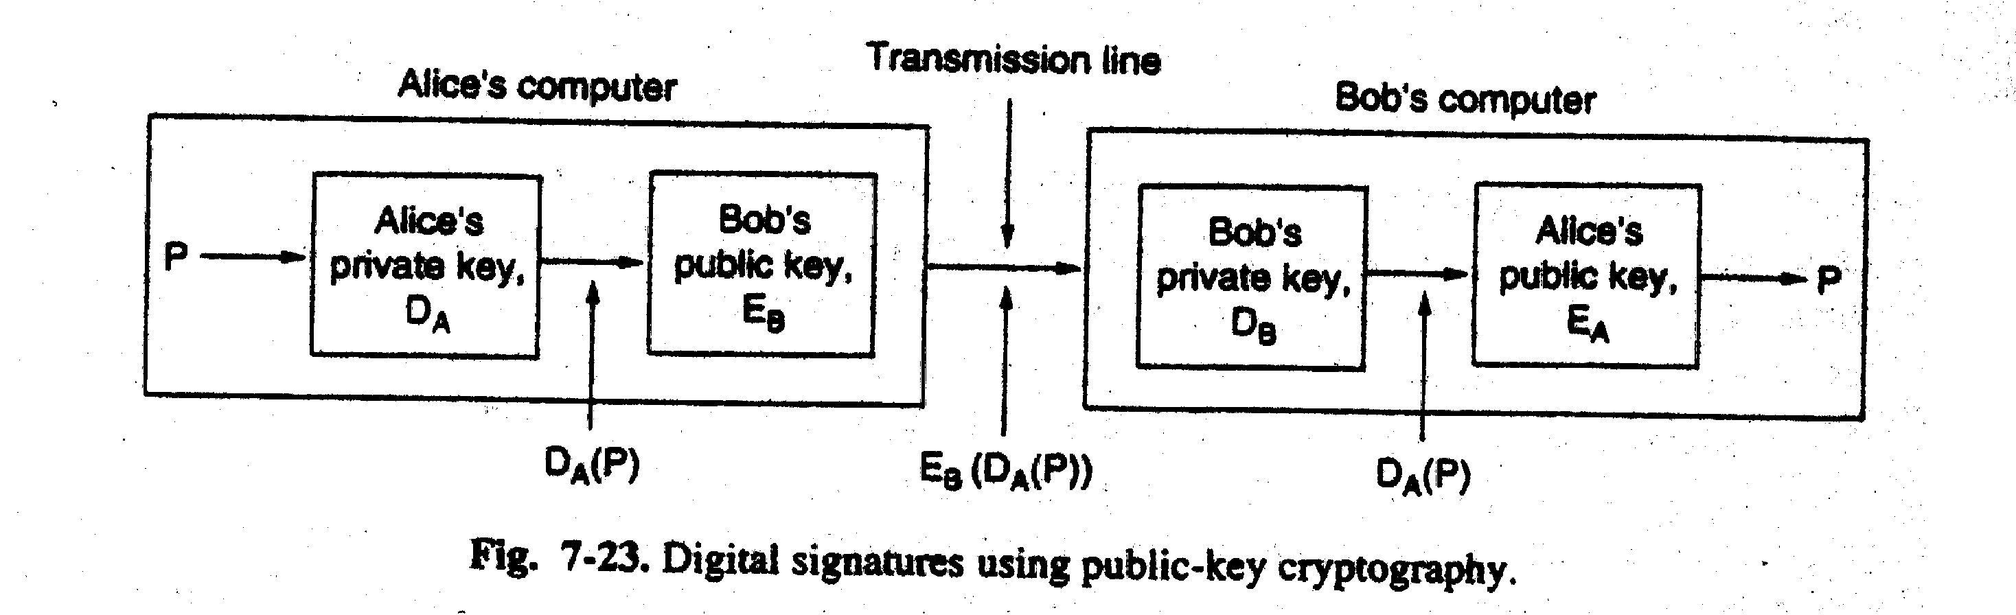
Varijanta E_{B}(D_{A}(P))

Slide 45
Digitalni potpis –varijanta 3
Ako nije potrebno da poruka bude tajna, već se samo garantuje da poruka nije promenjena i da je poruku potpisala osoba A
  Šalje se (P, D_{A}(h(P))), gde je h funkcija sažetka

Slide 46
Funkcija sažetka
Funkcija sažetka H (eng. hash) je jednosmerna funkcija koja ulazni niz proizvoljne dužine, poruku m, pretvara u niz fiksne dužine (najčešće 128-256 bita) koji se naziva sažetak poruke h (message digest).
h=H(m)
Iz dobijenog sažetka poruke h je nemoguće dobiti izvornu poruku m, zbog jednosmernosti funkcije sažetka, te je na taj način osiguran integritet poruke.
Svojstvo funkcije sažetka je da i najmanja promena orginalne poruke uzrokuje drastične promena u njenom sažetku.
Verovatnoća da se za dve različite poruke generiše isti sažetak je jako mala.
Sažetak poruke je i prvi korak u kreiranju digitalnog potpisa - izračuna se sažetak orginalnog dokumenta koji se digitalno potpisuje.
Najčešće korišćene funkcije sažetka su SHA (Secure Hash Algorithm) i MD5 (Message Digest).

Slide 47
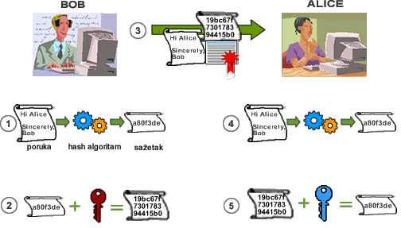
Digitalni potpis

Slide 48
Koraci prema slici:
Hash funkcijom Bob računa sažetak poruke koju šalje Alisi.
Bob šifrira svojim tajnim ključem sažetak poruke i na taj način kreira digitalni potpis.
Zajedno s orginalnim dokumentom Bob šalje i digitalni potpis.
Alisa dobija Bobovu potpisanu poruku. Iz orginalne poruke izračuna sažetak.
Alisa dešifruje digitalni potpis Bobovim javnim ključem i upoređuje dešfrovani sažetak sa onim koji je sama izračunala.
  Ako su jednaki, Alisa je sigurna da je Bob poslao poruku i da poruka nije menjana tokom slanja (integritet poruke).
  Bob ne može poreći da je on poslao poruku jer se digitalni potpis može dešifrovati jedino njegovim javnim ključem, a šifrovati njegovim tajnim ključem!

Slide 49
I pored velike sigurnosti koje pruža ovaj metod zaštite, i dalje postoji mogućnost prevare.
Neko je mogao poslati Alisi svoj javni ključ tvrdeći da je Bobov, a zatim joj slati poruke za koje bi ona mislila da ih šalje Bob
Rešenje ovog problema pruža upotreba digitalnih sertifikata

Slide 50
Digitalni sertifikati
Ako koristite sistem šifrovanja javnim ključem i želite da nekom pošaljete poruku, morate prvo dobiti njegov javni ključ.
  Međutim, kako možete biti sigurni da je to zaista njegov ključ?
    Rešenje ovog problema postiže se upotrebom Digitalnih sertifikata. Možemo ih nazvati i digitalnom Ličnom kartom, jer oni zaista to i jesu - digitalna lična karta u syber prostoru, sredstvo kojim ćete vi ili osoba sa kojom komunicirate dokazati identitet na Internetu.
  Pošto na Internetu nema policije koja bi proverila vaše podatke i izdala vam Ličnu kartu, pojavile su se kompanije koje imaju ulogu ‘treće strane’, - CA Certificate Authority čija je uloga da provere i utvrde nečiji identitet i nakon toga mu izdaju digitalni sertifikat.

Slide 51
Kako to funkcioniše u praksi?
Bob podnosi zahtev za izdavanje sertifikata CA kompaniji.
  CA proverava njegov identitet na osnovu ličnih dokumenata koje im je prikazao pri podnošenju zahteva.
  Ako je sve u redu Bob im prosleđuje svoj javni ključ za koji CA kreira digitalni potpis i nakon toga izdaje sertifikat kojim se potvrđuje da taj javni ključ zaista pripada Bobu
  Ako Bob kasnije želi da komunicira sa nekim, pri prvom kontaktu mu šalje digitalni sertifikat i svoj javni ključ.
  Sobzirom da svi poznatiji komunikacioni programi u sebi već imaju uključene javne ključeve CA kompanija kojima se veruje, primalac po prijemu ove poruke lako utvrđuje validnost Bobovog sertifikata.

Slide 52
STRUKTURA SERTIFIKATA – norma ISO X.509 Ver 3
  Verzija sertifikata
  Serijski broj sertifikata
  Korišćeni algoritam za izradu digitalnog potpisa (PKCS #1 HD5, RSA)
  Izdavač sertifikata
  Valjanost sertifikata ( od – do )
  Vlasnik sertifikata
  Korišćen algoritam za šifriranje javnog ključ a (PKCS #1, RSA)
  Javni ključ
  Vrsta certifikata ( klijent, server, osoba, preduzeće )
  Javni ključ izdavača sertifikata
  Digitalni potpis izdavača sertifikata
  .

Slide 53
Svi ovi podaci formiraju sertifikat koji se na kraju šifruje koristeći tajni ključ CA.
  Ako korisnik ima poverenja u CA i ima CA javni ključ, može biti siguran u ispravnost sertifikata
Velika je verovatnoća da Web browser koji korisnik poseduje već sadrži javni ključ CA jer su Netscape i Microsoft procenili kojim se CA može najviše verovati, pa su njihove javne ključeve ukljuèili u svoje browsere
funkcije CA
  izdavanje, administriranje i opoziv (oduzimanje) sertifikata.
  Čuva certifikate i garantuje njihovu valjanost.
  Nalazi se unutar sigurnog okruženja,.
KO MOŽE BITI SERTIFIKATOR ?
  Državna ili privatna institucija uz dozvolu države
  Mogu se koristiti i usluge poznatih svetskih sertifikatora ( npr. Verisign, Thawte, ...)
Poznati svetski sertifikatori:
  Thawte Conculting www.thawte.com
  VeriSign, Inc. www.verisign.com
  Entrust http://www.entrust.com/authority

Slide 54
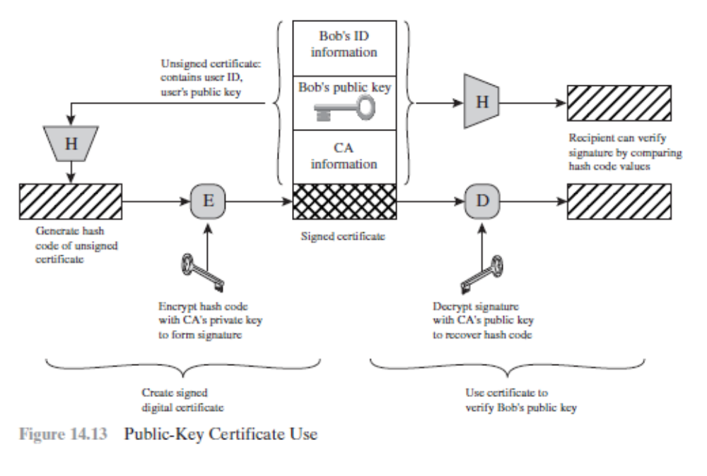
generisanje i korišćenje sertifikata

Slide 55
Sigurnost Web-a
Web je jedna od najčešće korišćenih mrežnih aplikacija i koristi se za prenos podataka između
  preduzetnika i kompanija u okviru poslovanja,
  vlada i vladinih organizacija
  pojedinaca
Međutim, prenos podataka preko web-a može biti veoma ranjiv
Postoje mgogobrojne pretnje za
  integriter poruka
  poverljivost
  DoS
  autentifikaciju
Neophodno je dodati sigurnosne mehanizme
Notes:
The World Wide Web is widely used by businesses, government agencies, and many individuals. But the Internet and the Web are extremely vulnerable to compromises of various sorts, with a range of threats as shown briefly above, and in detail in Stallings Table 16.1. These can be described as passive attacks including eavesdropping on network traffic between browser and server and gaining access to information on a Web site that is supposed to be restricted; and active attacks including impersonating another user, altering messages in transit between client and server, and altering information on a Web site. The web needs added security mechanisms to address these threats.

Slide 56
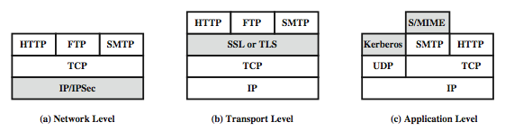
Sigurnosni pristupi
Notes:
Različiti pristupi za postizanje sigurnosti na Web-u se mogu koristiti. Oni su slični po usluzi koju pružaju i, donekle, mehanizmima koje koriste, ali se razlikuju u odnosu na oblast primene i u odnosu na poziciju u TCP/IP protokol steku. Na slici su prikazane moguće varijante.
Jedan način za postizanje bezbednosti Web-a je korišćenje IPSec protokola. Prednost IPSec je što je transparentan za krajnjeg korisnika i aplikacije, i obezbeđuje opšte rešenje problema sigurnosti. Vreme procesiranja IPSec je duže od vremena procesiranja IP protokola.
Drugo relativno opšte rešenje, je implementirati bezbednost odmah iznad TCP protokola. Reprezentatitvni primer ovog protokola je SSL (Secure Sockets Layer )i njegov internetov standard TLS (Transport Layer Security )
Kod ovog prilaza postoje dve mogućnosti. Za potpunu generalnost prilaza, SSL (ili TLS) mogu biti deo protokol steka i potpuno transparentni za aplikaciju. Alternativno, SSL može biti ugrađen u specifične pakete, npr. Netscape i Internet Explorer browser-i dolaze sa SSL-om i većina Web servera ih implementira.
Treća mogućnost za postizanje bezbednosti je na aplikativnom nivou. To su aplikativno specifična rešenja impčementirana u okviru same aplikacije, kao npr. S/MIME kod SMTP. Prednost ovog prilaza je što se usluga može skrojiti prema potrebama specifične aplikacije.

Slide 57
SSL - Secure Socket Layer
Kada se web pojavio uglavnom se koristio za distribuciju statičkih dokumenata
Danas se web koristi u finansijskim transakcijama
  U takvim uslovima javila se potreba za bezbednim komunikacionim kanalom izmedju dva socket-a
SSL (Secure Socket Layer) protokol koji je razvila firma Netscape, je trenutno najčešće korišćen metod za obavljanje sigurnih transakcija na mreži
Podržava ga većina Web servera kao i klijenata uključujući Microsoft Internet Explorer i Netscape Navigator
SSL uspostavlja bezbedan komunikacioni kanal i omogućava
  Pregovaranje parametara izmedju klijenta i servera
  Uzajamno utvrdjivanje identiteta klijenta i servera
  Očuvanje tajnosti podataka
  Očuvanja integriteta podataka
korišćenjem kombinacije šifrovanja javnim ključem, simetričnog šifrovanja, digitalnih sertifikata

Slide 58
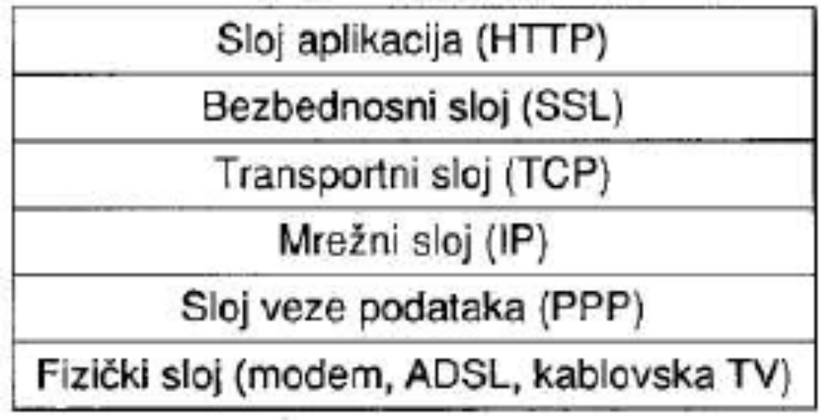
Mesto SSL protokola u protokol steku
Kada se protokol HTTP koristi preko SSL-a tada se on naziva Secure HTTP – HTTPS (mada nema nikakvih promena u HTTP)
  Standardni port HTTP-a je 80, HTTPS može da koristi port 443
  SSL nije namenjen samo za web aplikacije, ali se tu najčešće koristi
SSL se sastoji od dva podprotokola
  Protokol za uspostavljanje bezbedne konekcije
  Protokol koji koristi bezbednu konekciju za prenos podataka

Slide 59
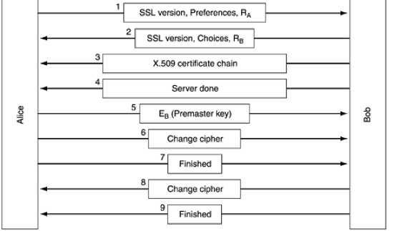
SSL za uspostavljanje bezbednog kanala
klijent
server

Slide 60
SSL za uspostavljanje bezbednog kanala (nast.)
Klijent (Alisa) šalje zahtev serveru za uspostavljanjem konekcije
  Navodi verzije SSL protokola koje podržava, algoritme za šifriranje koje podržava i jedan broj (izazov) R_{A} koji će se kasnije koristiti
Server odgovara koja verzija SSL će se koristiti, koji algoritam šifriranja i šalje izazov R_{B}
  Bira se najviša verzija koju podržavaju i klijent i server i najjači algoritam šifriranja
Server šalje svoj sertifikat sa svojim javnim ključem
  Ako sertifikat nije potpisan od strane dobro-poznatog srtifikatora, server šalje lanac sertifikata koji se može slediti da verifikuje sertifikator
    Svi browseri poseduju javne ključevo 100 sertifikatora, pa ako se u lancu sertifikatora koje šalje server nalazi neki koji je povezan sa nekim od javnih ključeva, klijent može da verifikuje serverov javni ključ
  U ovoj poruci server može zahtevati sertifikat klijenta

Slide 61
SSL za uspostavljanje bezbednog kanala (nast.)
Server obaveštava da je okončao sa slanjem svojih podataka
Klijent odgovara slanjem 384-bitnog predključa šifriranog serverovim javnim ključem, na osnovu kojeg će obe strane izračunati tajni ključ koji će se koristiti za šifriranje podataka
  Tajni ključ se izračunava kompleksnim transformacijama korišćenjem ovog ključa i R_{A} i R_{B} koji su razmenjeni
Klijent obaveštava da se predje na šifriranje sa ustanovljenim ključem
Klijent obaveštava da je okončo sa procedurom uspostavljanja veze
Server obaveštava da prelazi na šifrirane sa novim ključem
Server obaveštava da je okončao sa procedurom uspostavljanja veze
Nakon ovog koraka prelazi se na razmenu podataka koji se šifriranju ustanovljenim ključem

Slide 62
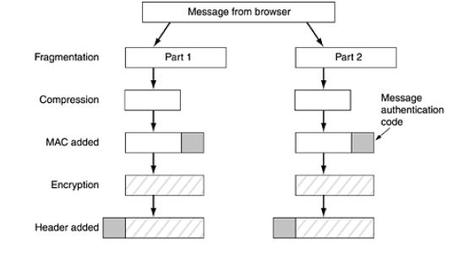
SSL podprotokol za razmenu podataka
Poruke iz browsera se dele na blokove veličine 16kB
Ako se koristi kompresija svaki blok se komprimuje posebno
Svakom bloku se pridodaje sažetak poruke primenom dogovorene funkcije sažetka, obično MD5 (MAC deo na slici)
  Ovaj korak omogućava da se na odredištu proveri integritet poruke
Vrši se šifriranje ustanovljenim tajnim ključem
Dodaje se zaglavlje poruci i prenosi preko TCP konekcije

